Slide 1


Introduction à la cryptographie
Université M’Hamed BOUGARA - Boumerdes
Laboratoire LIMOSE
Réalisé par : Dr MESBAH

Slide 2
Plan du cours
Introduction à la sécurité informatique
Initiation à la cryptographie
Les menaces informatiques
Les attaques applicatives et systèmes
Les attaques Web
Les attaques réseaux
Mécanismes de défenses

Slide 3
Plan du chapitre 2
Introduction à la cryptographie
Historique
Cryptographie classique
Cryptographie moderne
Cryptographie symétrique
Cryptographie asymétrique
Les certificats électroniques (PKI)
Conclusion

Slide 4
Notions de bases de la cryptographie
Cryptologie
Cryptographie
Cryptanalyse
Classique
Moderne
Quantique
Force brute
Par dictionnaire
Analyse de fréquence
Substitution
Transposition
Symétrique
Asymétrique
Hybride
Décalage
Rail fence(zigzag cipher)
Par bloc
Par flux
RSA, DSA, Elliptic curve
César
AES, DES …
Blow fich, …

Slide 5
Vocabulaires et définitions
La cryptographie : est l’art de créer un secret, rendre inintelligible, de crypter, de coder, un message pour ceux qui ne sont pas habilités à en prendre connaissance.
La cryptanalyse : est l’art pour une personne non habilitée, de décrypter, de décoder, de déchiffrer, un message. C’est donc l’ensemble des procédés d’attaque d’un système cryptographique.
La cryptologie : est l'ensemble formé de la cryptographie et de la cryptanalyse. Elle est une science mathématique des messages secrets.

Slide 6
Vocabulaires et définitions
Message clair : Cette expression désigne le message original n'ayant subi aucune modification.
Message chiffré (cryptogramme) : Appelé également cryptogramme, le message chiffré est le résultat de l'application d'un chiffrement à un message clair.
Clé : La clé désigne l'information permettant de chiffrer et de déchiffrer un message.
Cryptosystème : Mécanismes assurant le chiffrement des messages. Désigne un ensemble composé d'algorithmes cryptographiques et de tous les textes en clair, textes chiffrés et clés possibles (espace de clés).
Chiffrement : Le processus de transformation d’une information de manière à la rendre incompréhensible.
Déchiffrement : Processus de reconstruction du message clair à partir du message chiffré

Slide 7
Objectifs de la cryptographie
Objectifs
Confidentialité
Intégrité
Authentification
Non répudiation
Confidentialité
utilisation d’un algorithme de chiffrement.
empêcher l’accès aux infos pour ceux qui ne sont pas autorisés.
Authentification
utilisation d’algorithmes d’authentification.
Intégrité
vérifier que les infos transmises n’ont pas subie d’altérations
Non-répudiation
utilisation d’algorithmes de signatures
empêcher un utilisateur de se dédire

Slide 8
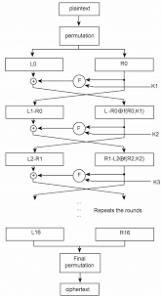
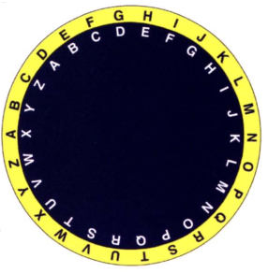
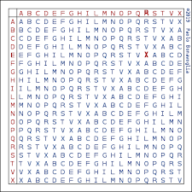
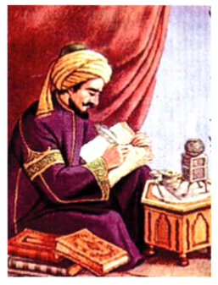
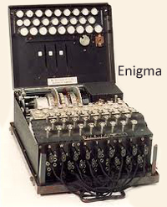
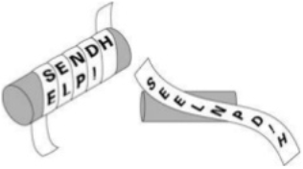
Histoire de la cryptographie
IV avant JC (Scytale)
58 avant JC (César)
1586 (Vigenère)
1ere guerre mondiale Enigma
Moderne DES…
Cryptanalyse AL-KINDI

Slide 9
Histoire de la cryptographie
L'âge artisanal
L'âge technique
L'âge paradoxal
IV avant JC (Scytale)
58 avant JC (César)
1586 (Vigenère)
1ere guerre mondiale Enigma
Moderne DES…
Cryptanalyse AL-KINDI

Slide 10
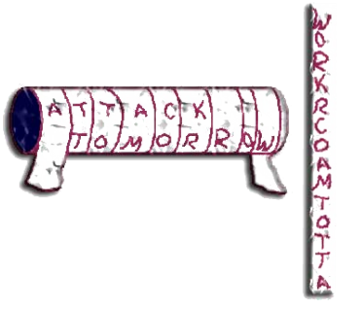
Histoire : La scytale
Initialement, le secret échangé était la technique mise en œuvre
Principe des scytales spartiate
La scytale consiste en un bâton autour duquel est entourée une bande de cuir ou de parchemin
Pour chiffrer
Il faut enrouler la ceinture sur la scytale, le message est écrit en plaçant une lettre sur chaque circonvolution.
Pour déchiffrer
Il suffit d'enrouler la scytale autour de ce bâton pour obtenir le message en clair.
Le destinataire doit posséder un bâton d'un diamètre identique à celui utilisé pour l'encodage.

Slide 11
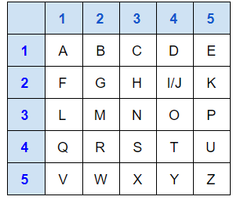
Histoire : Carré de Polybe
150 avant JC : carré de Polybe
Alphabet de 25 lettres (pas de ’w’ ou i et j regroupés)
On remplace chaque lettre par ses coordonnées dans le tableau, en écrivant d'abord la ligne, puis la colonne.
A → 11, B → 12...

Slide 12
Principes de Kerckhoffs : Notion de clé
En 1883, Kerckhoffs énonce plusieurs principes dont:
« la sécurité d’un système ne doit pas être fondée sur son caractère secret »
« seule une donnée de petite taille (clé) doit assurer la sécurité »
Notes:
Ce principe est novateur dans la mesure où intuitivement il semble opportun de dissimuler le maximum de choses possibles à l’ennemi :
clé et système de chiffrement utilisés.
Ce principe se base sur deux constats de Kerckhoffs :
le système de chiffrement sera forcément connu un jour ou l’autre de l’ennemi (secret vendu par un traître).
2) un système de chiffrement connu de tous sera testé, attaqué, étudié, et finalement utilisé s’il s’avère intéressant et robuste.
Les points 1 et 3 sont les axiomes fondamentaux de la cryptographie moderne :
La sécurité d’un cryptosystème ne doit pas reposer sur le secret de l’algorithme de codage mais qu’elle doit uniquement reposer sur la clé secrète du cryptosystème. Ce principe repose sur les arguments suivants :
La transparence : Un cryptosystème sera d’autant plus résistant et sûr qu’il aura été conçu, choisi et implémenté avec la plus grande transparence et soumis ainsi à l’analyse de l’ensemble de la communauté cryptographique.
La portativité : Si un algorithme est supposé être secret, il se trouvera toujours quelqu’un soit pour vendre l’algorithme, soit pour le percer à jour, soit pour en découvrir une faiblesse ignorée de ses concepteurs. A ce moment là c’est tout le cryptosystème qui est à changer et pas seulement la clé

Slide 13
Principe et formalisation de la cryptographie
Un cryptosystème est un 5-uplet {P,C,K,E,D} ayant les propriétés suivantes :
P : est un ensemble qui représente l’espace des messages en clair. Un élément de P s’appelle un "message en clair".
C : est un ensemble qui représente l'espace des messages chiffrés. Un élément de C s’appelle un "message chiffré" ou encore un "cryptogramme".
K : est un ensemble qui représente l'espace de clés, ses éléments sont les clés de chiffrement.
E = {E_{Ke} :k_{e}ϵ K } : est une famille de fonctions E_{Ke} : P→C, ses éléments sont les fonctions de chiffrement.
D = { D_{Kd} :k_{d}ϵ K } :est une famille de fonctions D_{Kd} : C → P, ses éléments sont les fonctions de déchiffrement. D représentent les fonctions inverses de E : D(C) = E⁻¹(C) = M
À chaque clé k_{e} ϵ K est associée une clé k_{d} ϵ K telle que D_{Kd}(E_{Ke}(M))=M pour tout message M ϵ P

Slide 14
Principe et formalisation de la cryptographie
Chiffrement : La fonction de chiffrement (E) E : P → C
E_{Ke}(M) = c
Déchiffrement : La fonction de déchiffrement (D) D : C → P
D_{Kd}(c) = M
Clé de chiffrement
Clé de déchiffrement
K_{e}
K_{d}
M
E
c = E_{ke}(M)
D
M = D_{kd}(c)
M
Message en clair
Message chiffré ou
cryptogramme
Message en clair
Algorithme de chiffrement
Algorithme de déchiffrement
Chiffrement
Déchiffrement

Slide 15
Modèle de cryptographie conventionnel
Entité: Quelqu'un ou quelque chose qui envoie, reçoit ou modifie de l'information. Elle peut être une personne physique ou morale, un ordinateur, etc. Alice et Bob sont des entités.
Expéditeur: Entité qui envoie légitimement de l'information dans une transmission à deux parties. Alice est l'expéditrice.
Récepteur: Entité destinée à recevoir l'information dans une transmission à deux parties. Bob est le récepteur.
Adversaire: Entité qui n'est pas l'expéditeur ni le récepteur et qui tente de déjouer la sécurité d'une transmission à deux parties.
Canal: Moyen de transport de l'information d'une entité à une autre.
Canal sécurisé: Canal où l'adversaire n'a pas la possibilité de lire, de modifier ou d'effacer.

Slide 16
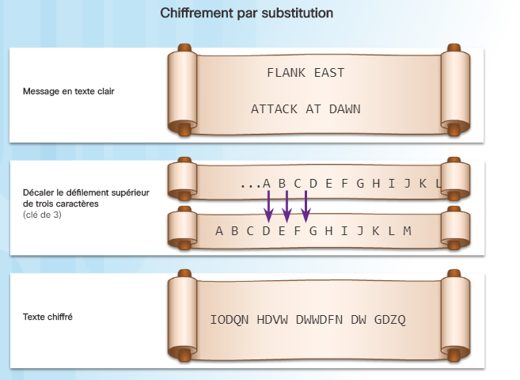
Techniques de cryptographie classique
Par substitution :
Remplacer des lettres par d’autres lettres.

Slide 17
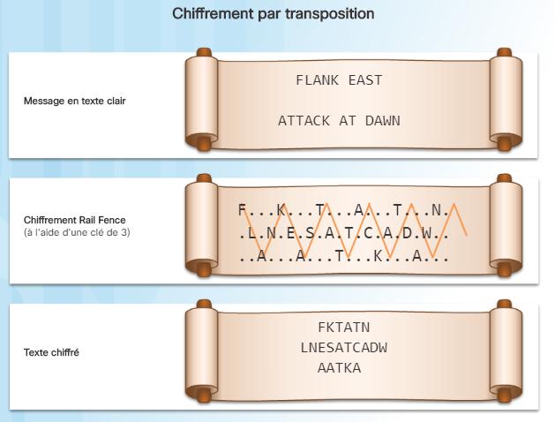
Techniques de cryptographie classique
Par transposition
L'ordre des lettres est modifié.

Slide 18

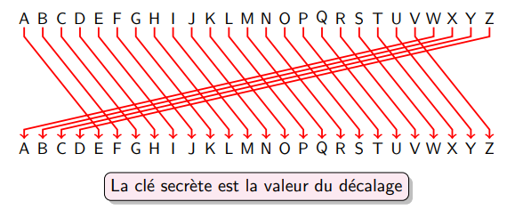
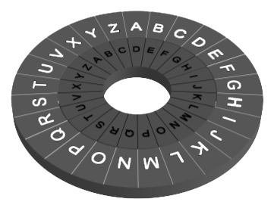
Chiffrement de César : substitution(décalage)
Idée : remplacer les lettres de l’alphabet par une version décalée de l’alphabet
Ce que l’on appelle le chiffrement de César est un décalage des lettres
Un chiffrement monoalphabétique
Pour crypter un message : A devient D, B devient E, C devient F …
l’alphabet (chiffre de César)
Décalage circulaire
Par exemple le texte :
M = | A | T | T | A | Q | U | E
c = | D | W | W | D | T | X | H
Décalage = 3

Slide 19

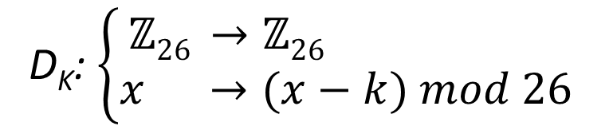

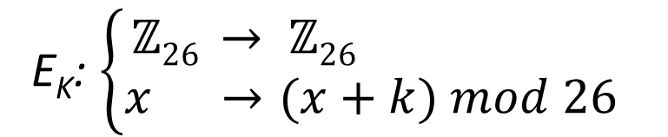
Chiffrement de César : Formalisation
Alphabet | A | B | C | D | E | F | G | … | W | X | Y | Z
Encodage | 0 | 1 | 2 | 3 | 4 | 5 | 6 | … | 22 | 23 | 24 | 25
Encodage de l’alphabet :
Fonction de chiffrement :
La fonction de chiffrement de césar
de décalage k
Fonction de déchiffrement :
La fonction de déchiffrement de césar
de décalage k
Espace de clé :
Il existe 26 clés possibles.
E_{K}: $\left\{\begin{aligned}ℤ26 → ℤ26 \\ x →(x+k) mod 26\end{aligned}\right.$
$Ek\left(x\right)=\left(x+k\right) mod 26 / x∈P=ℤ26=\{0,1,…,25\}$
D_{K}: $\left\{\begin{aligned}ℤ26 →ℤ26 \\ x →(x−k) mod 26\end{aligned}\right.$
$Dk\left(x\right)=\left(x−k\right) mod 26 / x∈P=ℤ26=\{0,1,…,25\}$
$$Dk\left(Ek(x)\right)=x$$
$$K ∈ℤ26=\{0,1,…,25\}$$

Slide 20


Exemple de chiffrement de César
Message en claire | B | O | N | J | O | U | R
Encodage | 1 | 14 | 13 | 9 | 14 | 20 | 17
Clé | L | L | L | L | L | L | L
Encodage de clé | 11 | 11 | 11 | 11 | 11 | 11 | 11
E_{k}(x) = (x+k)mod26 | 12 | 25 | 24 | 20 | 25 | 31 ≡ 5 | 28 ≡ 2
Message chiffré | M | Z | Y | U | Z | F | C
BONJOUR
MZYUZFC
MZYUZFC
BONJOUR
E_{k}
D_{k}
1 14 13 9 14 20 17
12 25 24 20 25 5 2
12 25 24 20 25 5 2
1 14 13 9 14 20 17

Slide 21

La cryptanalyse de chiffrement de césar
Force brute
Recherche exhaustive des clés
Espace de clés de chiffrement de César :
Il existe 26 clés possibles.
Le pire des cas c’est d’essayer les 26 clés possibles.
Exemple : c = MZYUZFC
$$K ∈ℤ26=\{0,1,…,25\}$$
K=1 → D₁(c) = LYXTYEB
K=2 → D₂(c) = KXWSXDA
K=3 → D₃(c) = JWVRWCZ
K=4 → D₄(c) = IVUQVBY
K=5 → D₅(c) = HUTPUAX
K=6 → D₆(c) = GTSOTZW
K=7 → D₇(c) = FSRNSYV
K=8 → D₈(c) = ERQMRXU
K=9 → D₉(c) = DQPLQWT
K=10 → D₁₀(c) = CPOKPVS
K=11 → D₁₁(c) = BONJOUR
La clé est égale à 11

Slide 22
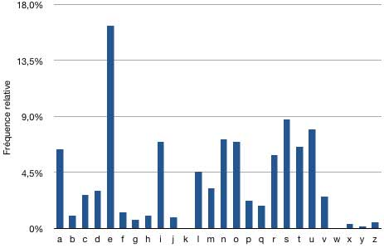
La cryptanalyse de chiffrement de césar
Analyse fréquentielle
Approche introduite par Abu Youssif Al-Kindi (IXe siècle)
L'étude de la répartition des lettres dans un texte.
L’analyse fréquentielle est basée sur le fait que, dans chaque langue, certaines lettres ou combinaisons de lettres apparaissent avec une certaine fréquence. Par exemple, en français, le E est la lettre la plus utilisée.
texte
texte
texte
Fréquence d’apparition des lettres

Slide 23
Analyse fréquentielle
Il y deux conditions pour appliquer efficacement cette technique :
l’algorithme de chiffrement doit conserver la répartition des fréquences, ce qui est le cas pour des substitutions mono-alphabétiques.
la longueur du message à décrypter : en effet, un texte trop court ne reflète pas obligatoirement la répartition générale des fréquences des lettres.
Message en claire | B | O | N | J | O | U | R
Message chiffré | M | Z | Y | U | Z | F | C
Message en claire | B | O | N | J | O | U | R
Message chiffré | M | Z | Y | U | Z | F | C

Slide 24
La cryptanalyse : Analyse fréquentielle
Afin d'appliquer cette méthode on passe généralement par les étapes suivante :
Calculer la fréquence d'apparition des lettres dans le texte chiffré.
Correspondre la lettre la plus fréquente du texte chiffré, avec la lettre la plus fréquente dans la langue cible (i.e. français).
Calculer la clé probable.
Déchiffrer le texte avec la clé probable.
Si le texte déchiffrer ne correspond pas à un texte lisible, changer la correspondance des lettres et revenir à l’étape 3.

Slide 25
Analyse fréquentielle : chiffrement de césar
Exemple : c = ik skyygmk g kzk inollxk vgx r grmuxoznsk ikygx
1- Calcule de fréquence :
2- Correspondre la lettre la plus fréquente du texte chiffré, avec la lettre la plus fréquente dans la langue cible (i.e. français).
La lettre K du texte chiffré peut correspondre à E du texte claire
3- Calcule de clé probable :
4- Déchiffrer le texte avec la clé = 6
M = ce message a ete chiffre par l algorithme cesar
Lettre | K | G | X | I | Y | S | M | Z | N | O | L | R | V | U
Fréquence | 20.51% | 12.82% | 10.26% | 7.69% | 7.69% | 5.13% | 5.13% | 5.13% | 5.13% | 5.13% | 5.13% | 5.13% | 2.56% | 2.56%
$$Dk\left(K\right)=E⟺Dk\left(10\right)=4⟺10−k=4⟺k=6$$

Slide 26
Faiblesse du chiffrement de césar
Nous avons vu que le chiffrement de César présente une sécurité très faible, la principale raison est :
L’espace des clés est trop petit : il y a seulement 26 clés possibles, et on peut attaquer un message chiffré en testant toutes les clés à la main.
Aussi, la fréquence des lettres est conservée ce qui permet une cryptanalyse aisée par analyse de fréquences. Le principe de la confusion n’est pas assuré.

Slide 27
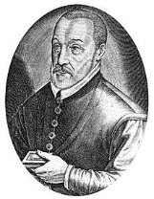
Chiffrement de Vigenère
Le chiffre de Vigenère est un système de chiffrement par substitution polyalphabétique.
Le chiffrement de Vigenère est un code de César par blocs dans lequel on change de substitution pour chaque lettre d’un bloc.
Une même lettre du message clair peut, suivant sa position dans celui-ci, être remplacée par des lettres différentes. Contrairement à un système de chiffrement mono alphabétique comme le chiffre de César.

Slide 28
Chiffrement de Vigenère: Formalisation
Fonction de chiffrement :
Fonction de déchiffrement :
Espace de clé :
clés possibles : ?
E_{K1,k2,…,km}: $\left\{\begin{aligned}ℤ26×ℤ26×…ℤ26→ℤ26×ℤ26×…ℤ26 \\ (x1,x2,…,xm→(x1+k1) mod 26,(x2+k2) mod 26,…,(xm+km) mod 26\end{aligned}\right.$
D_{K1,k2,…,km}: $\left\{\begin{aligned}ℤ26×ℤ26×…ℤ26→ℤ26×ℤ26×…ℤ26 \\ (x1,x2,…,xm→(x1−k1) mod 26,(x2−k2) mod 26,…,(xm−km) mod 26\end{aligned}\right.$
$$K=\{k1, k2, …,km\} ∈ℤ26=\{0,1,…,25\}$$
26^{m}

Slide 29

Exemple chiffrement de Vigenère
$$K=SINUS$$
Message en claire | V | I | V | E | L | A | S | P | E | M | A | T | H
Encodage | 21 | 8 | 21 | 4 | 11 | 0 | 18 | 15 | 4 | 12 | 0 | 19 | 7
Clé | S | I | N | U | S | S | I | N | U | S | S | I | N
Encodage de clé | 18 | 8 | 13 | 20 | 18 | 18 | 8 | 13 | 20 | 18 | 18 | 8 | 13
E_{k}(x) = (x+k_{i})mod26 | 39 ≡13 | 16 | 34 ≡ 8 | 24 | 29 ≡ 3 | 18 | 24 | 28 ≡ 2 | 24 | 30 ≡ 4 | 18 | 27 ≡ 3 | 20
Message chiffré | N | Q | I | Y | D | S | A | C | Y | E | S | B | U

Slide 30
La cryptanalyse de chiffrement de Vigenère
Par force brute : Recherche exhaustive des clés
Il y a 26^{m} choix possibles de clés, lorsque les blocs sont de longueur m.
Pour des blocs de longueur m = 4 cela en donne déjà 456 976 clés possibles.
Même si un ordinateur teste toutes les combinaisons possibles sans problème, il n’est pas aisé de parcourir cette liste pour trouver le message en clair, c’est-à-dire celui qui est compréhensible !

Slide 31
La cryptanalyse de chiffrement de Vigenère
Autre que la force brute, les techniques sans clé les plus courantes utilisent des méthodes statistiques qui permettent de retrouver la longueur de la clé, puis une analyse des fréquences permet de retrouver la clé.
La cryptanalyse peut se faire sur plusieurs étapes :
La première étape doit déterminer la longueur de la clé, en utilisant soit :
la méthode de Kasiski,
l'indice de coïncidence.
La deuxième étape consiste à reconstituer la clé : on utilise l'analyse de fréquence comme pour le chiffrement de César.

Slide 32
Mini projet de cryptanalyse : Travail à faire
Décrypter le message suivant on s’appuyant sur les méthodes de cryptanalyses : Le message est chiffré avec le chiffrement de Vigenère
La méthode de Kasiski,
L'indice de coïncidence,
Analyse fréquentielle.
EPXCCXKNPGAETWIFPPKYHKNI
FPGQTRETHGYGGBYKPWVFRQF
XKWXTPWWEMNPIPNVAAXCYE
NJWG
Ecrivez un programme de décryptage du chiffrement de Vigenère, avec le langage que vous maitriser

Slide 33
Chiffrement par transposition : Columnar
La technique «Columnar» consiste à permuter l’emplacement des lettres du message original pour obtenir un message chiffré.
Chiffrement :
Le texte en clair est écrit horizontalement en k colonnes,
puis est transcrit verticalement colonne par colonne
Déchiffrement :
On calcule le nombre de lettres du message chiffré : N
Ensuite, les lettres rempliront N/k lignes complètes
et il y aura une ligne partielle à la fin avec N MOD K lettres.
La transcription ligne par ligne donnera alors le texte en clair.
Exemple :
chiffrer le texte « message confidentiel »
et K = 5
Il est possible de casser cette technique avec une attaque par force brute en essayant toute les valeurs possibles de K
Columnar
Chiffrement
m | e | s | s | a
g | e | c | o | n
f | i | d | e | n
t | i | e | l
c = mgft enii scde soel ann
Déchiffrement
N = 19 lettres
Lignes complètes = 19/5 = 3
Ligne partielle avec 15 mod 5 = 4 lettres
m | e | s | s | a
g | e | c | o | n
f | i | d | e | n
t | i | e | l
M = message confidentiel

Slide 34
Chiffrement par transposition : Keyword Columnar
Pour renforcer la sécurité de Columnar, il est possible de permuter l’ordre des colonnes
cet ordre devient la clé de chiffrement.
L'ordre de transcription des colonnes est déterminé par l'ordre alphabétique des lettres du mot-clé.
S'il y a des lettres répétées dans le mot-clé, les colonnes correspondant à ces lettres sont transcrites dans l'ordre de gauche à droite.
Exemple :
M = un message confidentiel
Clé = SECU
c = MAEFNL NSGNEE USEODI EGCIT
Clé | S | E | C | U
 | 3 | 2 | 1 | 4
 | U | N | M | E
 | S | S | A | G
 | E | G | E | C
 | O | N | F | I
 | D | E | N | T
 | I | E | L

Slide 35
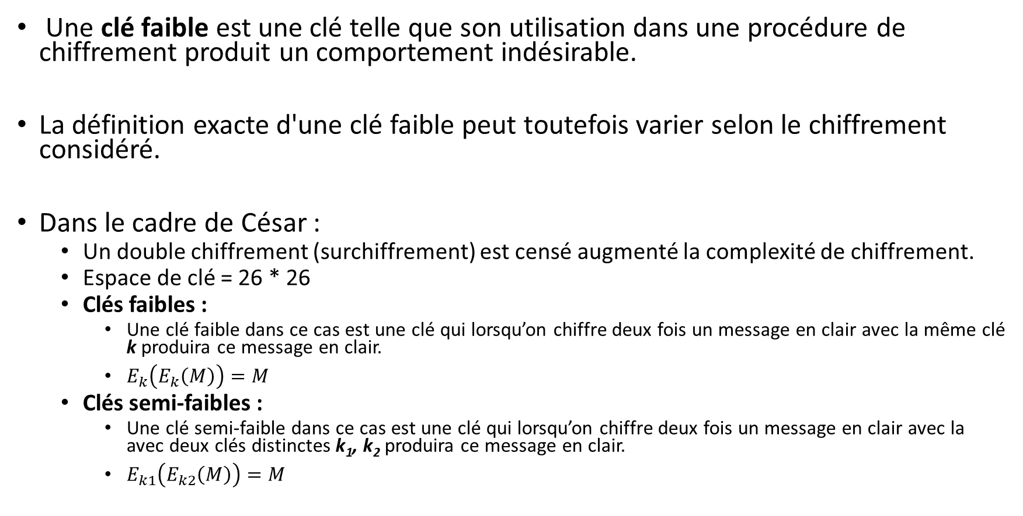
Les clés faibles ?
Une clé faible est une clé telle que son utilisation dans une procédure de chiffrement produit un comportement indésirable.
La définition exacte d'une clé faible peut toutefois varier selon le chiffrement considéré.
Dans le cadre de César :
Un double chiffrement (surchiffrement) est censé augmenté la complexité de chiffrement.
Espace de clé = 26 * 26
Clés faibles :
Une clé faible dans ce cas est une clé qui lorsqu’on chiffre deux fois un message en clair avec la même clé k produira ce message en clair.
$E_{k}\left(E_{k}\left(M\right)\right)=M$
Clés semi-faibles :
Une clé semi-faible dans ce cas est une clé qui lorsqu’on chiffre deux fois un message en clair avec la avec deux clés distinctes k₁, k₂ produira ce message en clair.
$E_{k1}\left(E_{k2}\left(M\right)\right)=M$

Slide 36
La cryptanalyse
Cryptanalyse est la science de la reconstitution du texte en clair sans connaître la clé.
Une cryptanalyse réussie peut fournir soit le texte en clair, soit la clé.
La cryptanalyse peut également mettre en évidence les faiblesses d'un cryptosystème qui peuvent éventuellement faciliter les attaques contre celui-ci.

Slide 37
La cryptanalyse : Niveaux d’attaques
Tout d’abord, différencions les niveaux d’attaques possibles. Les modèles les plus courants sont énumérés ici.
Texte chiffré connu : L’opposant ne connaît que la chaîne du message chiffré y.
Texte clair connu : L’opposant dispose d’un texte clair x et du texte chiffré y correspondant.
Texte clair choisi : L’opposant a accès à une machine chiffrante. Ainsi il peut choisir un texte clair x et obtenir son texte chiffré y.
Texte chiffré choisi : L’opposant a temporairement accès à une machine déchiffrante. Ainsi il peut choisir un texte chiffré y et obtenir son texte clair x correspondant.
Dans tous les cas, le but de l’opposant est de déterminer quelle clé est utilisée. Ces quatre niveaux sont clairement énumérés par ordre croissant de pouvoir dont dispose l’opposant.

Slide 38
La cryptanalyse : Classification des attaques cryptanalytiques
Il existe plusieurs familles d'attaques cryptanalytiques :
L'attaque par force brute : L'attaque par force brute consiste à tester toutes les solutions possibles de clés. C'est le seul moyen de récupérer la clé dans les algorithmes les plus modernes et encore inviolés comme AES. Il est peu utilisé pour des mots de passe possédant un très grand nombre de caractères car le temps nécessaire devient alors trop important.
L'attaque par dictionnaire : L'attaque par dictionnaire consiste à tester tous les mots d'une liste comme mot clé. Elle est souvent couplée à l'attaque par force brute.
L'analyse fréquentielle : découverte au IXe siècle par Al-Kindi, examine les répétitions des lettres du message chiffré afin de trouver la clé. Elle est inefficace contre les chiffrements modernes tels que DES, RSA. Elle est principalement utilisée contre les chiffrements mono-alphabétiques qui substituent chaque lettre par une autre et qui présentent un biais statistique.
L'indice de coïncidence : inventé en 1920 par William F. Friedman, permet de calculer la probabilité de répétitions des lettres du message chiffré. Il est souvent couplé avec l'analyse fréquentielle. Cela permet de savoir le type de chiffrement d'un message (chiffrement mono-alphabétique ou poly-alphabétique) ainsi que la longueur probable de la clé.

Slide 39
Cryptographie moderne
Les algorithmes actuels manipulent des bits au lieu des caractères.
La cryptographie moderne s'appuie sur les mêmes idées que la cryptographie traditionnelle (transposition et substitution) mais de façon différente.
Dans le passé, les cryptographes ont mis en œuvre des algorithmes simples.
De nos jours, l'objectif est de trouver des algorithmes suffisamment complexes pour que même si le cryptanalyste parvient à acquérir de grandes quantités de texte chiffré de son choix, il soit incapable d'y trouver un sens s'il n'en a pas la clé.

Slide 40
Cryptographie moderne : symétrique
La même clé doit être employée pour chiffrer ou déchiffrer le message (K_{e} = K_{d} = K);
La clé doit rester secrète.
On distingue deux types d’échanges :
Échange de la clé secrète : nécessite un canal sécurisé
Échange de données chiffrées : tout type de canal
Clé de chiffrement
Canal sécurisé
Clé de déchiffrement
K
K
M
E
c = E_{k}(M)
D
M = D_{k}(c)
M
Message en clair
Message chiffré ou
cryptogramme
Message en clair
Algorithme de chiffrement
Algorithme de déchiffrement
Chiffrement
Déchiffrement

Slide 41
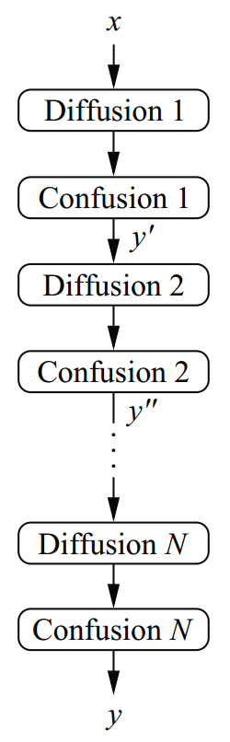
Cryptographie moderne : symétrique
Caractéristiques :
Ces algorithmes sont basés deux méthodes principales, proposées par Claude Shannon en 1949 :
Confusion :
C’est une technique qui nous assure que le message chiffré ne donne aucune information sur le message clair.
Un élément commun pour parvenir à la confusion est la substitution (Substitution complexe « polyalphabétique »).
Ex : ABA ->XYZ
Diffusion :
Si on change une seule lettre (bit) du message en clair, plusieurs lettre chiffrées doivent changer (Effet d’avalanche)
Un élément commun pour parvenir à la confusion est la transposition.
ABC ->CAB
Utilisation du principe de chiffrement par produit (Product cipher). Combiner plusieurs fois (plusieurs tours) la confusion et la diffusion pour construire un chiffrement par bloc puissant.
La taille des clés est souvent de l’ordre de 128 bits.
Le DES en utilise 56,
mais l’AES peut aller jusque 256.
Chiffrement par produit
Notes:
1. Confusion : Aucune propriété statistique ne peut être déduite du message chiffré
2. Diffusion : Toute modification du message en clair se traduit par une modification complète du chiffré

Slide 42
Confusion et Diffusion •
Confusion :
– Eliminer la syntaxe du texte clair.
– Substitution polyalphabétique. •
Diffusion :
– Eliminer la sémantique du texte clair.
– Tranposition.
Augmenter l’entropie du message chiffré.

Slide 43
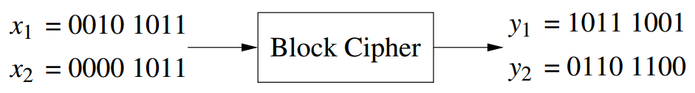
Exemple de Diffusion
Changer un seul bit dans le message clair résulte en un changement dans les environs de la moitié des bits dans le message chiffré.
Effet d’avalanche
Un seul bit flip
Multiple bit flip

Slide 44
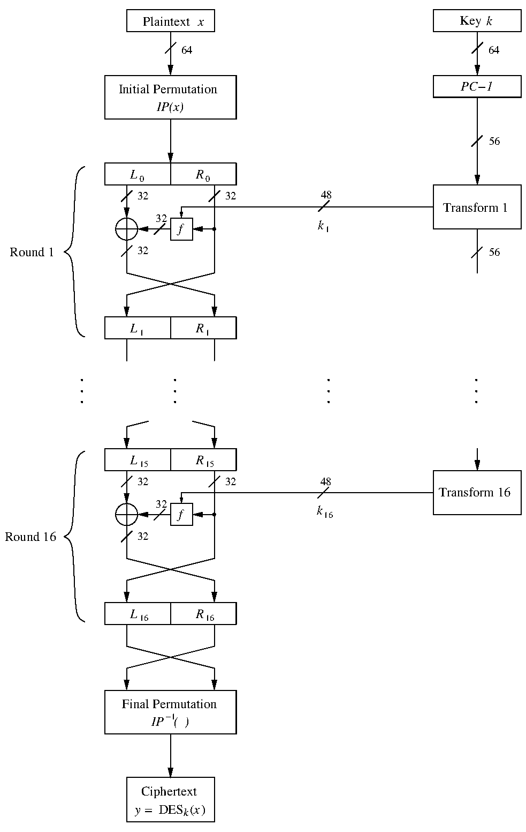
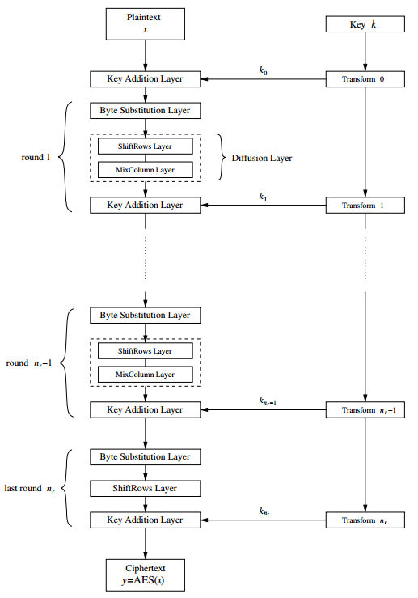
Cryptographie symétrique : DES et AES
DES
AES

Slide 45
Cryptographie moderne : symétrique
Caractéristiques
L’avantage principal de ce mode de chiffrement est sa rapidité.
Des manipulations simples (substitution et transposition).
Clé de chiffrement
Canal sécurisé
Clé de déchiffrement
K
K
M
E
c = E_{k}(M)
D
M = D_{k}(c)
M
Message en clair
Message chiffré ou
cryptogramme
Message en clair
Algorithme de chiffrement
Algorithme de déchiffrement
Chiffrement
Déchiffrement

Slide 46
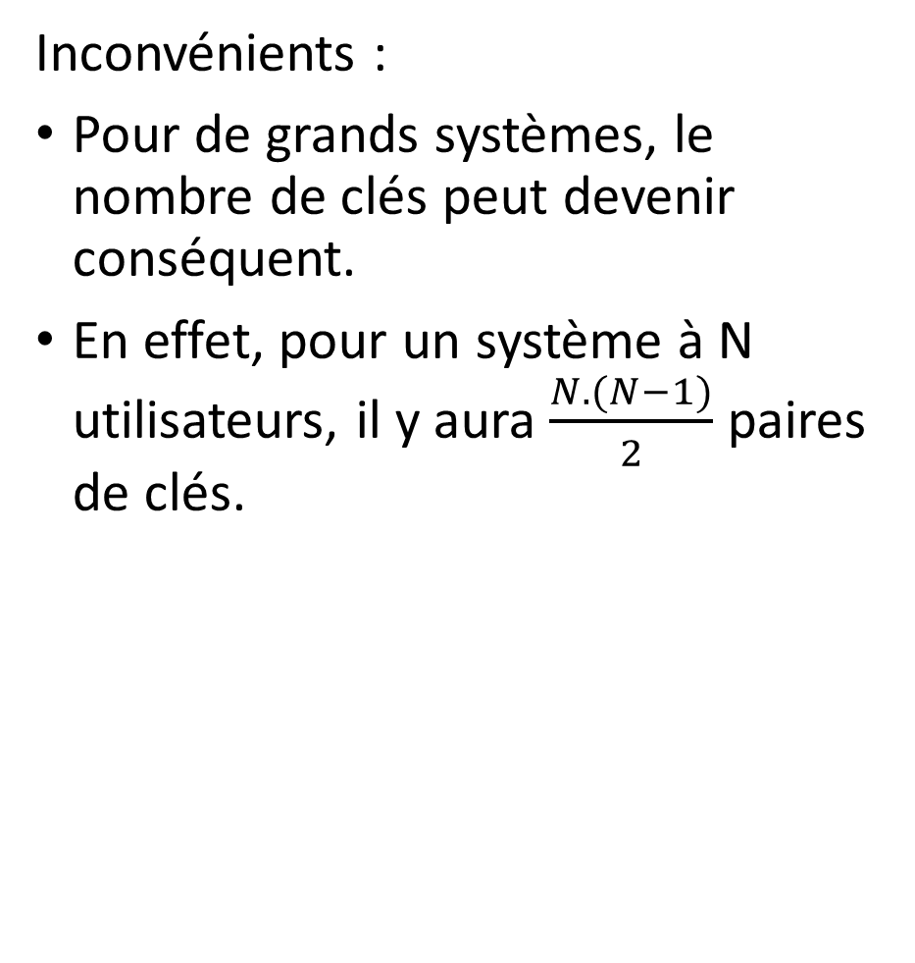
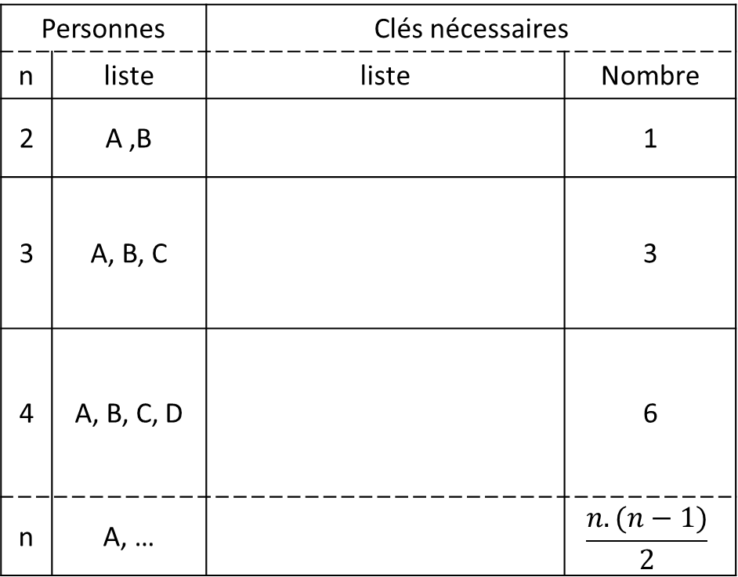
Cryptographie moderne : symétrique
Inconvénients :
Pour de grands systèmes, le nombre de clés peut devenir conséquent.
En effet, pour un système à N utilisateurs, il y aura $\frac{N.(N−1)}{2}$ paires de clés.
Personnes |  | Clés nécessaires
n | liste | liste | Nombre
2 | A ,B |  | 1
3 | A, B, C |  | 3
4 | A, B, C, D |  | 6
n | A, … |  | $$\frac{n.(n−1)}{2}$$
A
k
B
k₁
A
B
k₂
C
k₃
k₁
A
B
k₄
k₅
k₆
k₂
C
k₃
D

Slide 47
Cryptographie moderne : symétrique
Inconvénients :
Le principal inconvénient réside dans la distribution des clés.
Pour une meilleure sécurité, on préfèrera l’échange manuel
Clé de chiffrement
Canal sécurisé
Clé de déchiffrement
K
K
M
E
c = E_{k}(M)
D
M = D_{k}(c)
M
Message en clair
Message chiffré ou
cryptogramme
Message en clair
Algorithme de chiffrement
Algorithme de déchiffrement
Chiffrement
Déchiffrement

Slide 48







Un canal sécurisé : Partage de clé symétrique
Au début des années 70, la solution fut trouvée (des recherches depuis les années 50) :
Je ne peux pas accéder au contenu

Slide 49
Cryptographie symétrique
En particulier l'ordre dans lequel sont effectués les chiffrements et les déchiffrements successifs joue un rôle crucial, sans parler du flux!!!
De plus les échanges ne peuvent se faire qu'en présence de deux parties.
De là va apparaître la cryptographie asymétrique (à clé publique).

Slide 50


Cryptographie asymétrique : à clé publique
En 1976, Diffie et Hellman ont introduit le principe de cryptographieà clé publique
La cryptographie à clé publique permet de résoudre la problématique principale de la cryptographie symétrique (à clé secrète) : Confidentialité de l’échange de la clé secrète
La cryptographie à clé publique utilise deux clés différentes mais dépendantes:
Une clé publique (K_{pub}): connue par tout le monde et utilisée pour le chiffrement du message
Une clé privée (K_{priv}): connue uniquement par le récepteur et permet le déchiffrement du message.
c’est également une clé secrète mais on l’appelle clé privée pour la différencier de la clé utilisée par le cryptage symétrique
Un message chiffré par une clé publique ne peut être déchiffré que par la clé privée correspondante.
L’algorithme de cryptographie asymétrique le plus connu est le RSA( Rivest, Shamir, Adleman)

Slide 51
Cryptographie asymétrique : à clé publique
Objectifs
Confidentialité
Authentification
(Intégrité)
Chiffrement avec la clé publique E_{kpub}
Signature avec la clé privée E_{kpriv}

Slide 52


Cryptographie asymétrique : confidentialité
Alice
Bob
Clé de chiffrement
Clé de déchiffrement
K^{B}_{pub}
K^{B}_{priv}
E
c = E_{K}^{B}_{pub}(M)
c
D
M = D_{k}^{B}_{priv}(c)
M
M
Message en clair
Message chiffré ou
cryptogramme
Message en clair
Algorithme de chiffrement
Algorithme de déchiffrement
chiffrement
déchiffrement

Slide 53
Cryptographie asymétrique : à clé publique
Pour établir une communication confidentielle entre Alice et Bob :
Alice génère une paire de clés : K^{A}_{pub} et K^{A}_{priv} , et partage sa clé publique K^{A}_{pub} avec Bob
Bob génère une paire de clés : K^{B}_{pub} et K^{B}_{priv} , et partage sa clé publique K^{B}_{pub} avec Alice
Alice chiffre les messages avec la clé publique de Bob : K^{B}_{pub} , et les envoi à Bob (Bob déchiffre ces messages avec sa clé privée K^{B}_{priv})
Bob chiffre les messages avec la clé publique de Alic : K^{A}_{pub}, et les envoi à Alice (Alice déchiffre ces messages avec sa clé privée K^{A}_{priv})

Slide 54
Cryptographie asymétrique : Principe algorithmique
Caractéristiques :
L’algorithme de cryptographie asymétrique le plus connu est le RSA,
Le principe de ce genre d’algorithme est qu’il s’agit d’une fonction unidirectionnelle à trappe.
Une telle fonction à la particularité d’être facile à calculer dans un sens, mais difficile voire impossible dans le sens inverse.
La seule manière de pouvoir réaliser le calcul inverse est de connaître une trappe (i.e la clé de déchiffrement)

Slide 55
Cryptographie asymétrique : RSA
En 1977, proposition de l’algorithme RSA par Rivest, Shamir et Adleman
RSA est probablement l’algorithme de cryptage à clé publique le plus utilisé au monde

Slide 56
Principe : Fonction à sens unique [à trappe]
Fonction à sens unique : f : x → y = f (x)
étant donné x, calculer y est simple
étant donné y, calculer x est très difficile
Fonction à sens unique à trappe : f : x → y = f (x)
étant donné x, calculer y est simple
étant donné y, calculer x est très difficile
étant donnés une information (secrète) et y, calculer x est simple
Exemple : p et q premiers, calculer n = p.q est simple mais trouver (p, q) à partir seulement de n est très difficile

Slide 57
RSA : Factorisation des nombres premiers
D’ou vient la puissance de RSA ?
Complexité de la factorisation :
7 x 11 = 77
77 c’est la factorisation de quel nombres premiers ?
Factoriser : 8051
Calculer 83 x 97
Calculer p x q est beaucoup plus simple que de factoriser n = p x q
RSA utilise de très grand nombre : minimum p et q de 1024 bit .

Slide 58
RSA : Déroulement
Génération des clés :
Sélectionner deux entiers premiers : p et q
Calculer n = p x q, et ø(n) = (p − 1) x (q − 1)
Sélectionner e tel que 1 < e < ø(n), tel que e est premié par rapport à ø(n) : pgcd(ø(n), e) = 1
Calculer d, tel que : d.e ≡ 1 mod ø(n). En d’autre terme : d.e mod ø(n) = 1
Les clés RSA :
Clé publique : K_{pub}= {e, n}
Clé privée : K_{priv}= {d, n}
Fonction de chiffrement avec (M < n) : E_{Kpub}(M) = Me mod n = c
Fonction de déchiffrement : D_{Kpriv}(c) = c^{d} mod n

Slide 59
RSA : Principe
Clé de Bob :
Clé publique (e, n)
Clé privé : (d, n)
Clé de chiffrement
Clé de déchiffrement
_{e,n}
_{d,n}
E
c = Me mod n
D
M = c^{d} mod n
M
M
Alice
Message en clair
Message chiffré ou
cryptogramme
Message en clair
Bob
Algorithme de chiffrement
Algorithme de déchiffrement
Chiffrement
Déchiffrement

Slide 60
RSA : Exemple 1
Soit p = 17, q = 11
On obtient : n = 17 x 11 = 187, et ø(n) = (17 − 1) x (11 − 1) = 160
Choisir e premier par rapport à ø(n), soit e = 7 : pgcd (160, 7) = 1
7xd mod 160 = 1 → d = 23
Clé de chiffrement
Clé de déchiffrement
_{(7,187)}
_{(23,187)}
M = 88
E
11 = 88⁷ mod 187
D
88 = 11²³ mod 187
M = 88
Alice
Message en clair
Message chiffré ou
cryptogramme
Message en clair
Bob
Algorithme de chiffrement
Algorithme de déchiffrement
Chiffrement
Déchiffrement

Slide 61
RSA : Exemple 2
Soit p = 109, q = 311
On obtient : n = 109 x 311 = 33899, et ø(n) = (109 − 1) x (311 − 1) = 33480
Choisir e premier par rapport à ø(n), soit e = 11 : pgcd (33480, 11) = 1
11xd mod 160 = 1 → d = 9131
Clé publique : K_{pub}= {11, 33899} {0xB, 0x846B}
Clé privée : K_{priv}= {9131, 33899} {0x23AB, 0x846B}
Chiffrer le message M avec la clé publique: M = How are you?

Slide 62
RSA : Exemple 2
M = How are you?
Étape 1: Encoder le message M en ASCII
ASCII (M) = 0x48 0x6f 0x77 0x20 0x61 0x72 0x65 0x20 0x79 0x6f 0x75 0x3f
Étape 2 : Découper le message numérique en blocs de même longueur, représentant chacun un nombre plus petit que n = 0x846B.
Alors on découpe le message par bloc de 4 bytes :
M1 = 0x486f, M2= 0x7720, M3=0x6172, M4=0x6520, M5=0x796f,M6=0x753f
Étape 3 : Chiffrer les messages :
On obtient le message chiffré c : c = 0D CC 6C E2 02 2d 33 72 55 EE 11 A4
Messages claires | M1 = 0x486f | M2= 0x7720 | M3=0x6172 | M4=0x6520 | M5=0x796f | 0x753f
Message chiffrés c= M^{0xB} mod 0x846B | C1 = 0x0DCC | 0x6ce2 | 0x022d | 0x3372 | 0x55ee | 0x11a4

Slide 63
Cryptographie asymétrique : Principe algorithmique
Les algorithmes se basent sur des concepts mathématiques tels que :
La factorisation de grands nombres premiers (RSA),
le problème des logarithmes discrets (ElGamal),
ou encore le problème du sac à dos (Merkle-Hellman).
La taille des clés s’étend de 512 bits à 2048 bits en standard.
Dans le cas du RSA, une clé de 512 bits n’est plus sûre au sens « militaire » du terme, mais est toujours utilisable de particulier à particulier.

Slide 64
Cryptographie moderne : asymétrique
Caractéristiques :
La distribution des clés est grandement facilitée car l’échange de clés secrètes n’est plus nécessaire.
A l’inverse du chiffrement symétrique où le nombre de clés est le problème majeur, ici, seules n paires sont nécessaires.
En effet, chaque utilisateur possède une paire ( K_{pub} et K_{priv}) et tous les transferts de message ont lieu avec ces clés.

Slide 65
Cryptographie moderne : asymétrique
Caractéristiques :
L’inconvénient principal est qu’au niveau des performances, le chiffrement par voie asymétrique est environ 100 fois plus lent que le chiffrement symétrique.

Slide 66
Avantages/Inconvénients (Symétrique / Asymétrique)
Cryptographie symétrique | Cryptographie asymétrique
La longueur de clé habituelle va de 80 à 256 bits. | La longueur de clé habituelle va de 512 à 4 096 bits.
Gestion des clés n(n−1)/2 | Gestion des clés (seule la clé privée doit le rester secrète), (n clés)
Un émetteur et un récepteur doivent partager une clé secrète. | L'expéditeur et le récepteur ne partagent pas de clé secrète.
Les algorithmes sont généralement assez rapides (vitesse de transfert), car ils reposent sur des opérations mathématiques simples. | Les algorithmes sont relativement lents (100 fois plus lent), car ils reposent sur des calculs complexes.

Slide 67
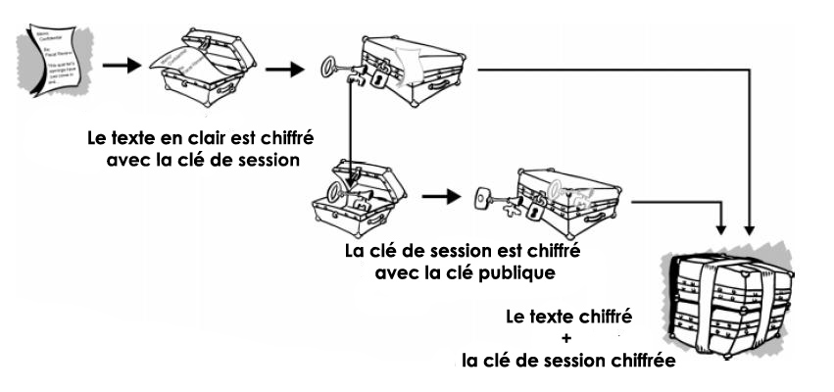
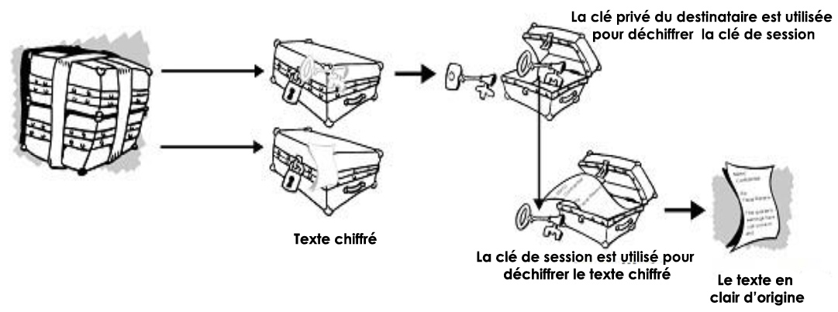
Cryptographie Hybride : PGP(Pretty Good Privacy)

Slide 68
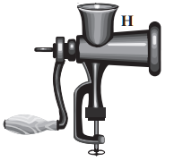
Fonction de Hachage
Données
de
n’importe quelle taille
Le principe est qu’un message clair de longueur quelconque doit être transformé en un message de longueur fixe inférieure à celui de départ
On obtient à la sortie une chaîne de caractères, le condensé (empreinte), qui résume en quelque sorte le message.
Chaque fois que les données du message clair sont modifiées ou altérées, ne serait-ce que d’un seul bit, la valeur de hash correspondante change également
L’intérêt est d’utiliser ce condensé comme empreinte digitale du message original afin que ce dernier soit identifié de manière univoque.
10101111011101
Empreinte digitale
de
Taille fixe

Slide 69
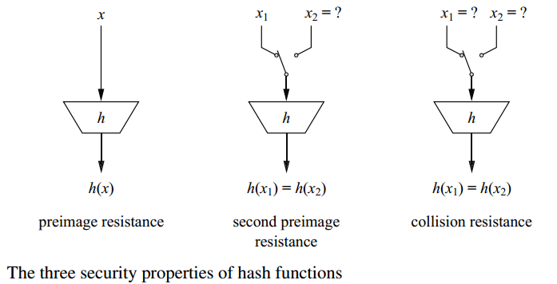
Fonction de Hachage : Propriétés
Taille de message arbitraire
H(x) peut être appliqué sur des messages de n’importe quelle taille
Sortie de longueur fixe
H(x) produit une empreinte y de taille fixe
Efficace
H(x) est relativement simple à calculer
Propriétés de sécurité
Résistance à la préimage
étant donné y, il est difficile de trouver x tel que y = H(x). Fonction à sens unique
Résistance à la seconde préimage (Résistance à la collision faible)
étant donné x, il est difficile de trouver x’≠ x tel que H(x) = H(x’)
Résistance à la collision (Résistance à la collision forte)
il est difficile de trouver x et x’ tels que H(x) = H(x’)
Notes:
Différence entre la Résistance à la seconde préimage et Résistance à la collision :
Résistance à la seconde préimage : résistance à collisions faibles dans ce cas x est donné en cherche à trouver x’
Résistance à la collision forte : l’attaquant est libre de choisir x et x’

Slide 70
Fonction de Hachage : Sans Collision
M₂
x
M’
x
h₂
x
M₁
x
M_{n}
x
h1
x
h_{m}
x
Espace des messages
Espace des hashes
impossible de trouver $M^{′}≠M$ tel que $H\left(M\right)=H\left(M′\right)$
Pour respecter cette propriété on doit avoir un hachage d’une longueur minimum de 256 bits et davantage de préférence.

Slide 71
Fonction de Hachage : Exemple CRC-32
Sens unique
10101111011101
Empreinte digitale
de
Taille fixe
Données
de
n’importe quelle taille
Sens impossible
Je fais de la sécurité
1C503BF8
Je fais de la sécurité.
BDAEC857
Notes:
CRC-32

Slide 72


Fonction de Hachage : Intégrité
Alice
Bob
M
M’
Comparer
M
Attention à l’attaque Man-In-The middle

Slide 73
Signature numérique
But des signatures manuscrites :
prouver l’identité de leur auteur et/ou
l’accord du signataire avec le contenu du document
La signature électronique dépend du signataire et du document
Objectifs d’une signature électronique
Une signature est authentique.
Une signature ne peut être falsifiée (imitée).
Une signature n’est pas réutilisable sur un autre document.
Une signature ne peut pas être reniée
Un document signé est inaltérable.

Slide 74
Objectifs d’une signature numérique
Par l’utilisation d’une signature digitale qui doivent être :
Authentiques
l'identité du signataire doit pouvoir être retrouvée de manière certaine
Infalsifiables
la signature ne peut pas être falsifiée. Quelqu'un ne peut se faire passer pour un autre
non-réutilisables
la signature n'est pas réutilisable. Elle fait partie du document signé et ne peut être déplacée sur un autre document
non-répudiables
la personne qui a signé ne peut le nier
Inaltérables
un document signé est inaltérable. Une fois qu'il est signé, on ne peut plus le modifier

Slide 75
Signature numérique
Réalisation pratique :
Cryptosystème à clé publique + fonction de hachage
On préfère signer le hachage d’un document.
Motivations [1] :
Signer les messages long
Gagner en terme de temps de calculs
Gagner en terme de temps d’envoie
Taille fixe suffisamment petite pour être utilisée efficacement par un cryptosystème à clé publique

Slide 76
Cryptographie asymétrique : Signature numérique
Alice
Bob
Vrai,
si S est la
signature de M
M
M’
Message en clair
K^{A}_{priv}
K^{A}_{pub}
Comparer
s = E_{K}^{A}_{priv}(M)
E
s
D
M = D_{k}^{A}_{pub}(s)
M
Faux,
si S n’est pas
la signature de M
Signature
Message en clair
Algorithme de chiffrement(Signature)
Algorithme de déchiffrement
signature
Vérification

Slide 77



Cryptographie asymétrique : Signature numérique avec hachage
Alice
Bob
Vrai,
si S est la signature de M
M
M’
Comparer
H’
H
E
$$s$$
Faux,
si S n’est pas la signature de M
D
H
$$E_{kAPriv}\left(H\right)=s$$
$$D_{kAPub}\left(s\right)=H$$
signature
Vérification

Slide 78
Cryptographie asymétrique : authentification
Signature utilisant un cryptosystème à clé publique :
Alice signe M en utilisant :
h_{M} = H(M) le hachage de M
sa clé secrète K_{d} .
la fonction de chiffrement E.
Résultat : s(M) = E_{Kd}(h_{M} )
Document signé : [M,s(M)]
Vérification de [M,s(M)] :
utilise la clé publique K_{e} d’Alice et la fonction de déchiffrement D
D_{ke}(s(M)) = h_{M} =?H(M)
Seule Alice a pu générer s(M)

Slide 79


Problème de gestion des clé publiques
Si Alice et Bob ne se connaissent pas, comment vont-ils faire pour se transmettre leur clés clé publique afin d’entamer leur échange ?
Ils mettent leur clé publique sur leur site web.
Pour bob c’est
la clé de Alice
Alice
Bob
M
M
M
Attaque Man in The Middle

Slide 80
Certificat électronique : certificat de clé publique
Un certificat est un document électronique qui sert à prouver qu’une clé publique appartient à qui de droit
Le certificat est la carte d'identité de la clé publique, délivré par une entité de confiance.
Certificat :
La clé publique.
Nom du propriétaire
L’adresse IP
L’adresse du propriétaire
Email
…
Signature du certificat par la clé privé d’une entité de confiance

Slide 81



Certificat X.509
Version
Numéro de série
Algorithme de signature
Nom de l’émetteur
Période de validité
Nom du sujet
Algorithme de clé publique
Clé publique
Identifiant de l’émetteur
Identifiant du sujet
Extensions
Signature
Un certificat standardisé selon une norme approuvée.
Délivré par une entité de confiance appelé autorité de certification (AC), (i.e. Digicert, Verisign)
Version 1
Version 2
Version 3
$$H$$
AC
E
$$E_{kACPriv}\left(H\right)=Signature$$

Slide 82
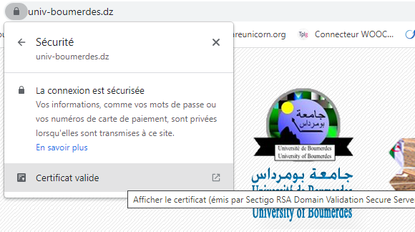
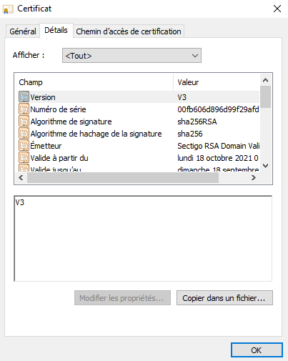
Certificat X.509
Version: numéro de version X.509 utilisée
Numéro de série: numéro de série du certificat (propre à chaque CA)
Algorithme de signature ID: identifiant du type de signature utilisée
Nom de l’émetteur : Distinguished Name (DN) du CA qui émet le certificat.
Période de validité : la période de validité du certificat
Nom du sujet : Distinguished Name du détenteur de la clef publique.
Algorithme de clé publique : informations sur la clef publique de ce certificat.
Identifiant de l’émetteur ID : identifiant unique de l’émetteur de ce certificat.
Identifiant du sujet ID : identifiant unique du détenteur de la clef publique.
Extensions : Extensions génériques optionnelles.
Signature : signature numérique du CA sur les champs précédents

Slide 83
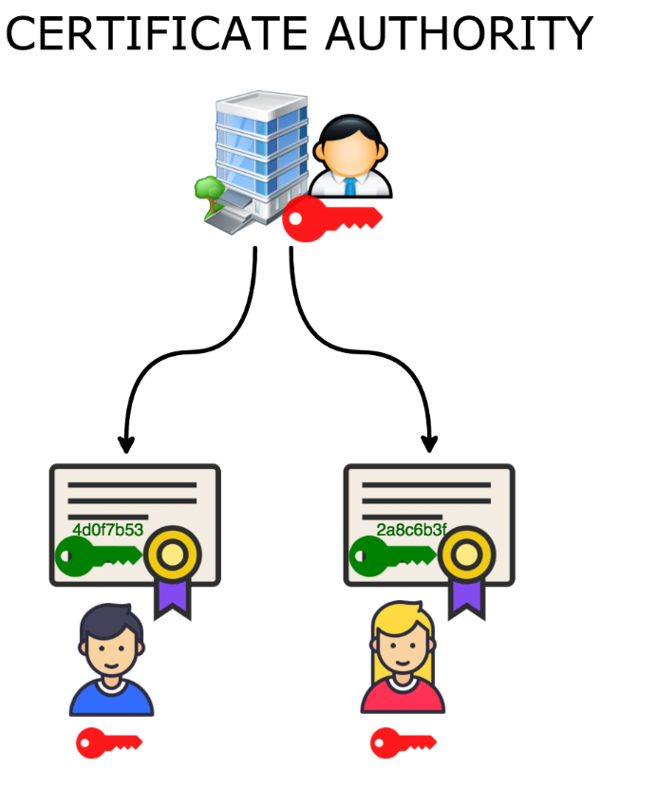

Gestion de clés publiques
On peut distinguer deux types d’infrastructures :
Approche basée sur une PKI | Approche basée sur les réseaux de confiance
Architectures hiérarchiques : reposent sur différents AC, qui sont distincts des utilisateurs. Ex : PKIX (Public Key Infrastructure X.509) | Architectures non-hiérarchiques : chaque utilisateur est son propre AC. Initialement conçues pour la messagerie comme PGP et le P2P sécurisés. Confiance mutuelle entre les utilisateurs. Ex : Web of trust

Slide 84
Gestion de clés publiques : PKIX
L'ensemble du matériel, des logiciels, des personnes, des politiques et des procédures nécessaires pour créer, gérer, stocker, distribuer et révoquer des certificats numériques basés sur une cryptographie asymétrique
Les composants d'une PKI :
Autorité de certification (AC) ou (Certificate authority CA) :
Entité émettant des certificats et des listes de révocation de certificats.
Elle a pour mission de signer les demandes de certificat CSR(certificate signature request) et de signer les listes de révocation CRL (certificate revocation list).
Une autorité de certification peut avoir plusieurs types :
Autorité de certification ROOT : Une autorité de certification racine auto-signe son certificat numérique.
Autorité intermédiaire (Intermediate CA) : Émet uniquement des certificats CA
Autorité de signature : CA au bas d'une hiérarchie PKI. Délivre uniquement des certificats utilisateur.
Autorité d’enregistrement (AE) ou (Registry authority RA) : Entité gérant l'inscription PKI. Peut être identique à l'AC. Enregistrer et vérifier les demandes de certificats.
Certificat.
Certificate Signing Request (CSR) : Demande de certification. Contient une clé publique et un ID à certifier.
Dépôt de listes de certificats révoqués – CRL (Certificate Revocation List) : Liste des certificats révoqués.

Slide 85





Gestion de clés publiques : PKIX
Transfert de
demande de certificat
7 Publication du
certificat signé dans l’annuaire
4 Vérification des données personnelles
Autorité Certification
Autorité enregistrement
Génération du
certificat signé
3 Envoyer à l’AE
CSR
Annuaire
2 Créer une
demande CSR
Alice
1 Génération
de la paire
Pub/Priv
Alice

Slide 86







Diagramme schématique de la façon dont les certificats de site Web sont censés fonctionner
3 Demande de certificat pour Gmail
Gmail
4 Signe et distribue le certificat Gmail
AC
Gmail
Autorité Certification (AC)
6 Envoie du certificat
5 Demande de certificat
1 Distribue le Cert AC
fournisseur
de navigateur
Utilisateur
avec un navigateur
AC
Gmail
AC
2 Distribue le Cert AC avec le navigateur
7 Vérification

Slide 87
Diagramme schématique de la façon dont les certificats de site Web sont censés fonctionner
[1-2] : Une autorité de certification distribue son certificat racine CA (le vert dans le schéma) via les fournisseurs de navigateurs aux navigateurs. Ces certificats racine résident dans une "liste de confiance" sur le PC de l'utilisateur. Cela signifie que tous les certificats émis par cette autorité de certification seront approuvés par défaut par les utilisateurs.
[3-4] : Une entreprise qui souhaite que son site Web soit sécurisé, achète un certificat de site Web auprès de l'AC (le vert sur le schéma). Ce certificat est signé par l'AC et garantit l'identité du site aux utilisateurs.
[5-6-7] : Lorsqu'un utilisateur souhaite visiter le site Web sécurisé, le navigateur Web demande d'abord le certificat au serveur Web. Si sa signature peut être vérifiée avec le certificat d'une autorité de certification dans la liste de confiance, le certificat du site Web sera accepté. Ensuite, le site Web sera chargé dans le navigateur et tout le trafic entre le navigateur et le site Web sera sécurisé en utilisant le cryptage.

Slide 88





Gestion de clés publiques : Vérification du certificat
AC
Gmail
Vrai,
Signature OK
Demande du certificat
H
Gmail
Comparer
Gmail
D
H’
Faux,
problème
Signature
$$D_{kACPub}\left(s\right)=H$$
AC

Slide 89

Modèle hiérarchique
Niveau 1 (CA Root)
CA Root
Hors ligne
Niveau 2 (CA intermédiaire)
Hors ligne
CA1 Intermédiaire
CA1 Intermédiaire
…
Niveau 3 (CA intermédiaire)
CA1.1 Intermédiaire
CA1.2 Intermédiaire
…
CA2.1 Intermédiaire
CA2.1 Intermédiaire
…
Clients
Client
client

Slide 90
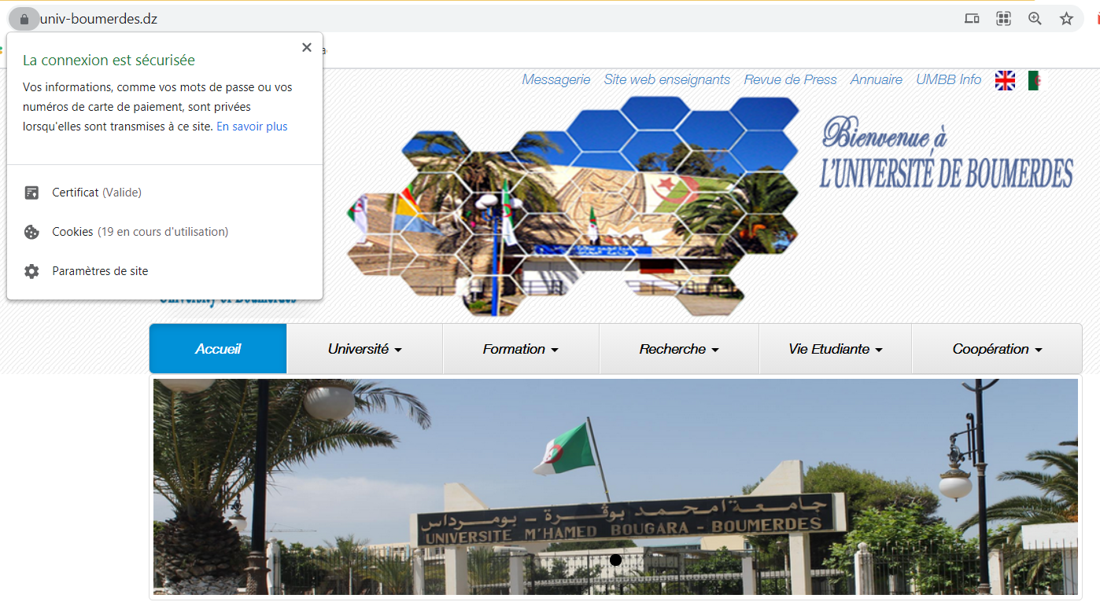
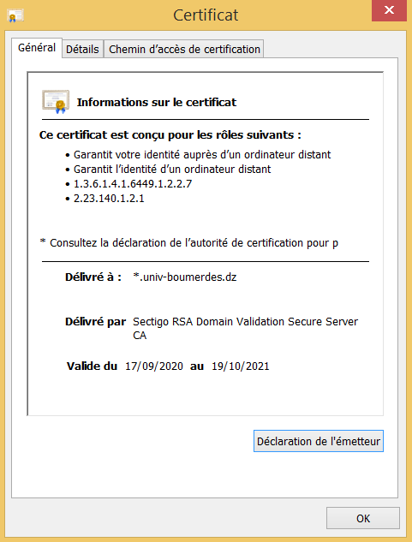
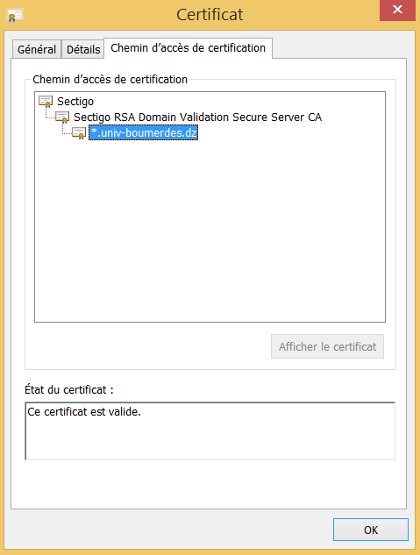
Certificat et « chain of trust »

Slide 91
Certificat et « chain of trust »
Certificat racine
Référence
Nom CA racine (Root)
CA Root clé publique
Certificat intermédiaire
Référence
CA Root Signature
CA Root K_{priv}
Nom CA intermédiaire 1
Auto-Signe
CA intermédiaire 1 clé publique
Nom émetteur CA racine (Root)
CA Root Signature
Certificat entité finale
Vérifie-Sign
CA Inter 1 K_{priv}
Nom détenteur
Signe
Détenteur clé publique
Nom émetteur CA intermédiaire 1
CA intermédiaire 1 Signature
Vérifie-Sign
Signe

Slide 92
Gestion de clés publiques : les services de l’AC
Créer des certificats.
Publier les certificats
Prolonger la validité des certificats (renouvellement).
Révocation des certificats :
L’AC envoie le certificat pour le CRL (liste de certificats annulés) quand la durée de vie maximale pour un certificat est expiré.
Il y a plusieurs raisons qui peuvent amener une autorité à annuler des certificats :
il est supposé que la clé privée du détenteur du certificat a été révélée ou subtilisée de façon frauduleuse ;
l’utilisateur a perdu le rôle attaché à la possession de son certificat ;
la clé privée de l’autorité de certification a été compromise ou subtilisée.

Slide 93
Gestion de clés publiques : les services de l’AE
Authentification personnelle (physique) du sujet demandant un certificat ;
Vérification de la validité des informations indiquées par le demandeur ;
Valider le droit pour un sujet de demander un certificat ;
Vérification que le sujet possède la clé privée relative à la demande de certificat. On se réfère généralement au POP (Preuve de Possession) ;
Reporter une compromission de clé quand une révocation est nécessaire ;
Attribution des noms à des fins d'identification ;
Génération des secrets partagés à utiliser pendant les phases d'initialisation et les phases de collecte de demande de certificat ;
Déclenchement du procédé d'enregistrement avec l'autorité de certification de la part de l'entité d'extrémité ;
Archivage des clés privées ;
Initiation du processus de recouvrement de clé ;
Distribution des clés privées (cartes à puce, Token USB (Universal Serial Bus),…)

Slide 94
Mini projet : PKI
Créer une PKI:
Sous linux avec openssl
Ou
Sous windows avec Windows Server

Slide 95

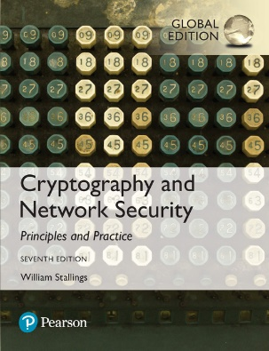

Références
[1] : Understanding Cryptography : A Textbook for Students and Practitioners (2010)
[2] : Cryptography and Network Security: Principles and Practice, Global Edition, 7th Edition (2016)
[3] : Cryptographie et codes secrets L'art de cacher - Tangente Hors-série N° 26

